Slide 1

Государственное учреждение образования
«Гимназия №2 г. Солигорска»
Людмила Антоновна Ларчик
учитель истории и обществоведения
высшей квалификационной категории
Урок Всемирной истории 7 класс
Тема урока : «Османская империя»

Slide 2
ДОМАШНЕЕ ЗАДАНИЕ:
§ 30,
повторить § 27-29,
подготовиться к обобщению.

Slide 3

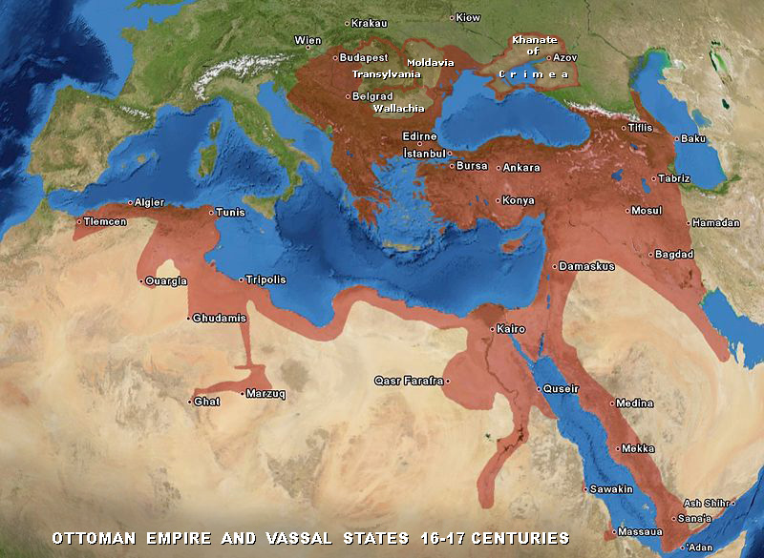
Вспомните!
1.Когда арабы объединились в единое государство?
2.Какая религия способствовала этому объединению?
3.Какие страны в Средние века стали мусульманскими?
4.С какого времени Османское государство стало называться империей?

Slide 4
Османская империя

Slide 5
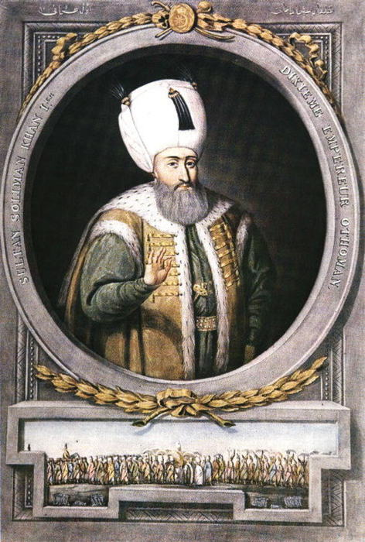
Изучив карту стр.212, текст учебника стр. 208-209, доказать,
что время
правления Сулеймана I Великолепного
(1520-1566гг.)
справедливо называют
«золотым веком»
Османской империи?

Slide 6
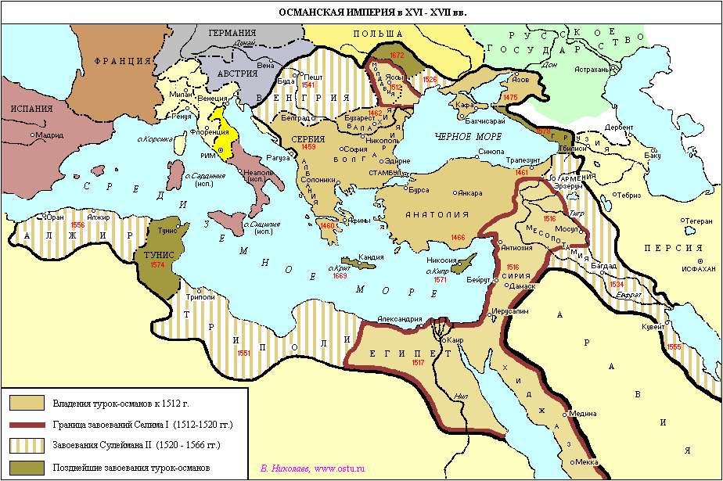

Slide 7
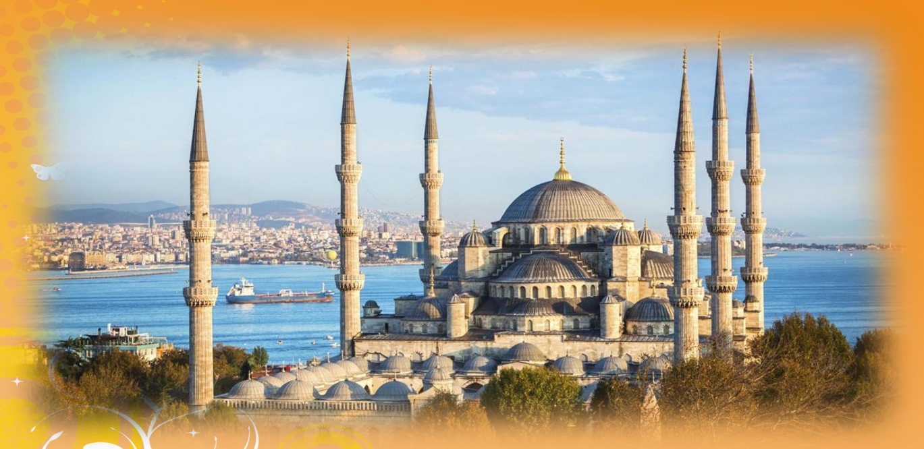
«Золотой век» Османской империи
В результате завоевательных походов присоединены: Венгерское королевство, Хорватия, Армения, часть Персии, Месопотамия;
Под властью султана территории 3-х частей света: Европы, Азии, Африки;
Установлен контроль над торговыми путями из Европы в Азию;
Процветают искусство, литература, наука, развиваются ремёсла;

Slide 8
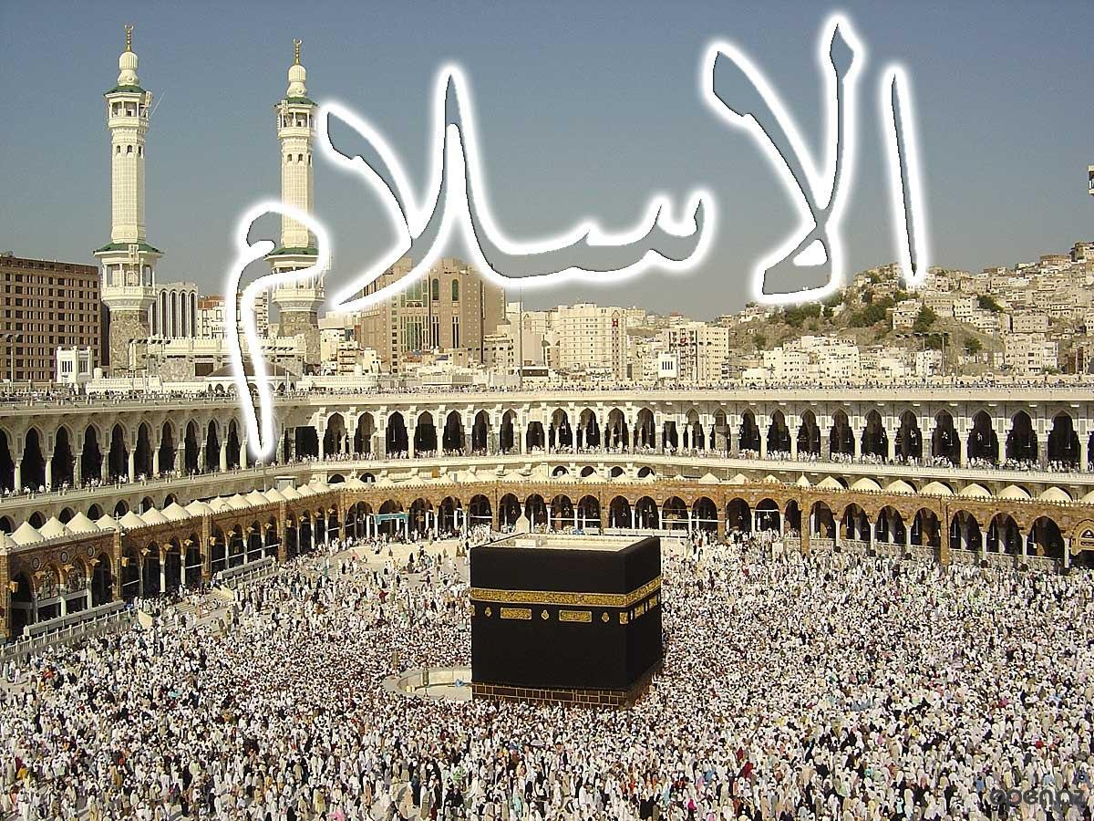

Выполните задание для выяснения роли ислама в жизни мусульманского общества
https://learningapps.org/watch?v=pb8ow4g9j21

Slide 9
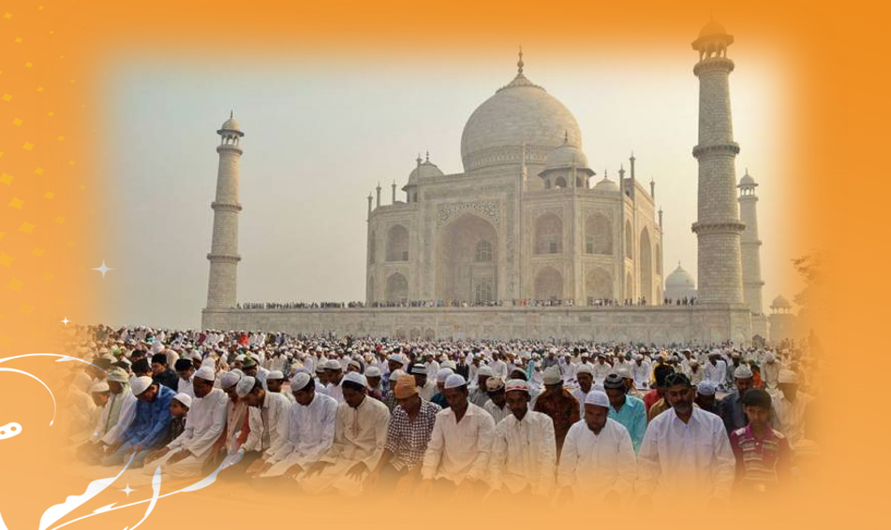
В чём же заключаются особенности развития стран мусульманского мира?
Отрицательное отношение к Европейской науке и культуре вело к изоляции мусульманского мира;
2. Отставание развития мусульманских стран из-за произвола
центральных властей;
3. Отсутствие заинтересованности в развитии промышленности
либо банковского дела;
4. Стремление к накоплению богатств торговцами;
5. Безграничное влияние ислама на все стороны жизни населения мусульманских стран;

Slide 10
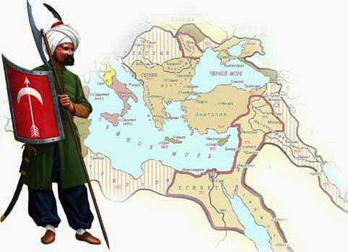

Выяснить
причины упадка
Османской империи.

Slide 11
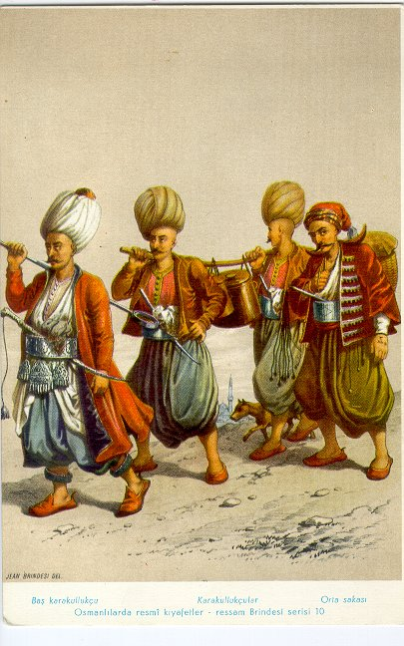
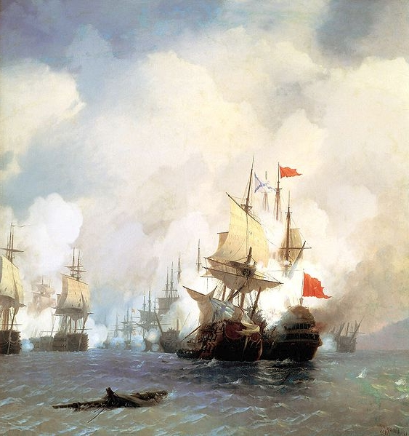
Причины упадка Османской империи
Усиление власти правителей провинций;
Коррупция и взяточничество чиновников;
Праздный образ жизни министров и
военачальников султана, не утруждавших
себя заботами о государстве;
Многочисленные неудачные войны с
Персией и Австрией;
Истощение казны;
1571г.- разгром османского флота в битве при Лепанто;
1683г.-разгром турецких войск под Веной;

Slide 12
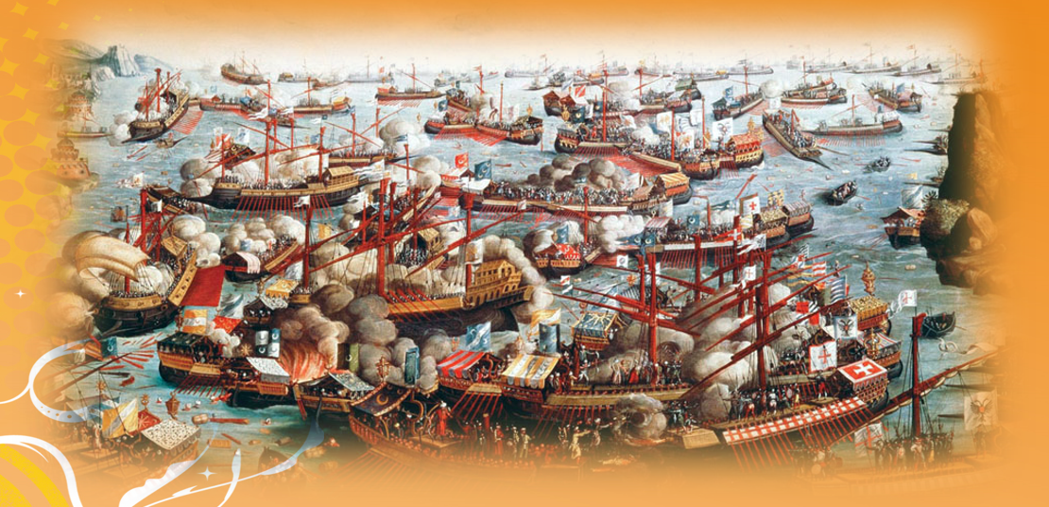
Таким образом, в XVI—XVIII вв. Османская империя пережила периоды расцвета и упадка.
После поражения в войне с Россией в конце XVIII в. она была близка к полному краху.
Только противоречия между европейскими державами помешали последним разделить Османскую империю на части.

